Slide 1
حساء الحجارة
قصة قديمة
تعليم د. رون مان دكتور الخدمات الطلابية تحميل د. ريك جريفيث • مؤسسة الدراسات اللاهوتية الأردنية الملفات بعدة لغات للتنزيل المجاني على BibleStudyDownloads.org

Slide 2
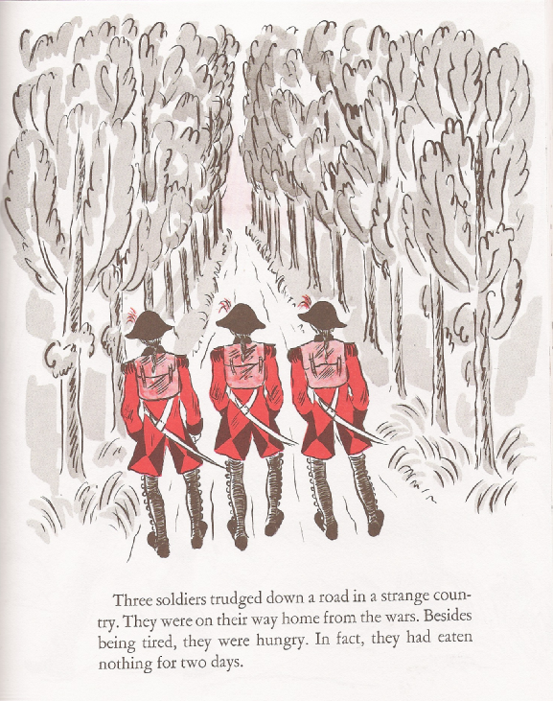
كان هناك ثلاثة جنود يسيرون في بلد غريب، كانوا في الطريق إلى ديارهم عائدين من الحرب، إلى جانب أنهم كانوا متعبين وجوعى، في الحقيقة فهم لم يأكلوا شيئاً منذ يومين.

Slide 3
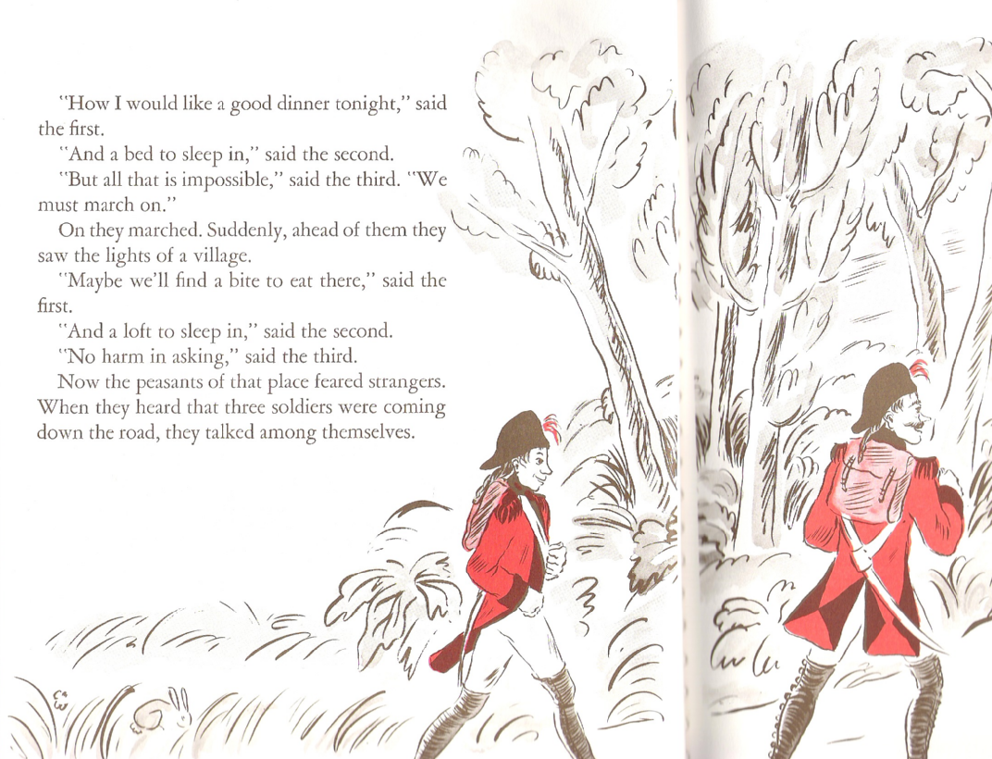
قال الأول: كم أرغب في عشاء جيد الليلة.
قال الثاني: وسرير لأنام فيه.
قال الثالث: لكن هذا كله مستحيل، وعلينا أن نكمل سيرنا.
وفجأة بينما كانوا يسيرون رأوا أنوار قرية أمامهم.
قال الأول: ربما نجد فيها شيئاً لنأكله.
قال الثاني: ومكاناً لننام فيه.
قال الثالث: لا ضرر في السؤال.
كان فلاحو ذلك المكان يخشون الغرباء، وعندما سمعوا بمجيء الجنود الثلاثة في الطريق إليهم، قالوا لبعضهم البعض.

Slide 4
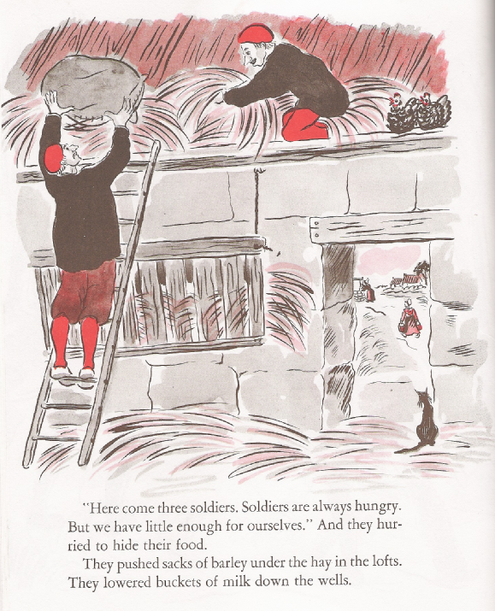
لقد جاءنا ثلاثة جنود والجنود دائماً جوعى.
لكن لدينا ما يكفينا وحدنا، وهكذا أسرعوا لإخفاء طعامهم.
دفعوا أكياس الشعير تحت القش في الغرف العلوية.
أنزلوا دلاء الحليب في الآبار.

Slide 5
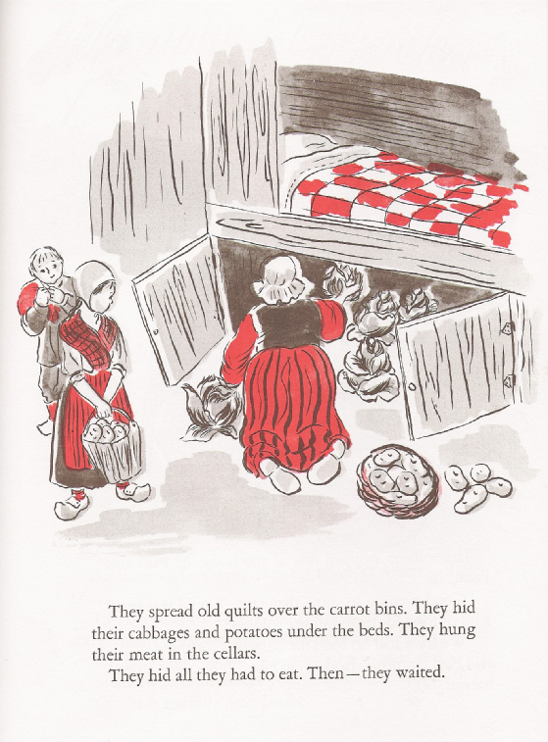
قاموا بنشر الألحفة القديمة فوق صناديق الجزر، كما أخفوا القرنبيط والبطاطا تحت الأسرة، وعلقوا لحومهم في الأقبية.
أخفوا كل ما لديهم للأكل ثم انتظروا ما سيحدث.

Slide 6
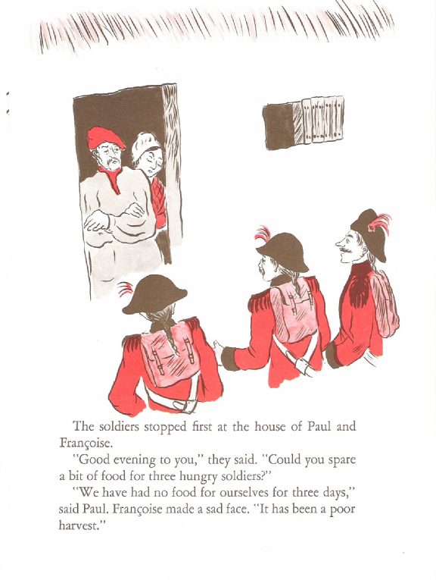
توقف الجنود أولاً عند بيت بول وفرانسوا.
وقالوا: مساء الخير هل يمكنكم تقديم القليل من الطعام لثلاثة جنود جوعى؟
قال بول: ليس لدينا اي طعام لأنفسنا منذ ثلاثة أيام ورسمت فرانسوا وجهاً حزيناً على وجهها.
لقد كان حصاداً فقيراً.

Slide 7
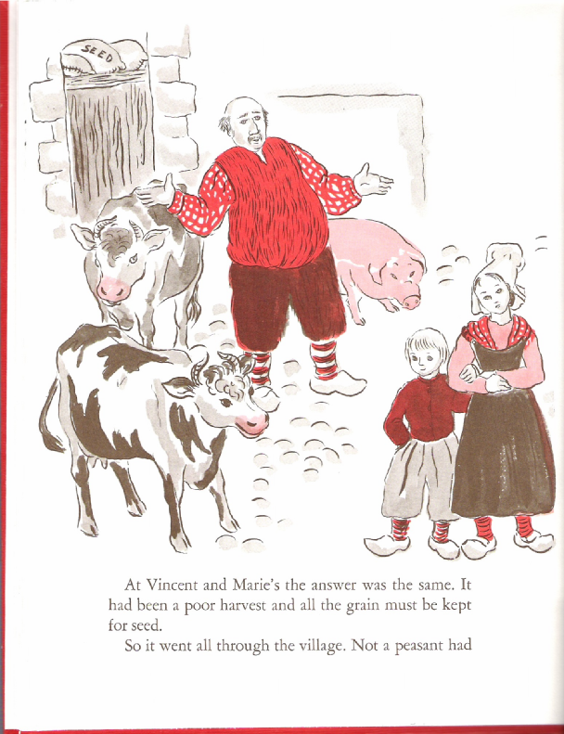
كان الجواب مشابهاً في بيت فنسنت وماري، لقد كان حصاداً فقيراً ويجب الحفاظ على كل الحبوب للزراعة.
هكذا سارت الأمور في كل القرية، ولم يكن لدى أي شخص ما يتبرع به من طعام.

Slide 8
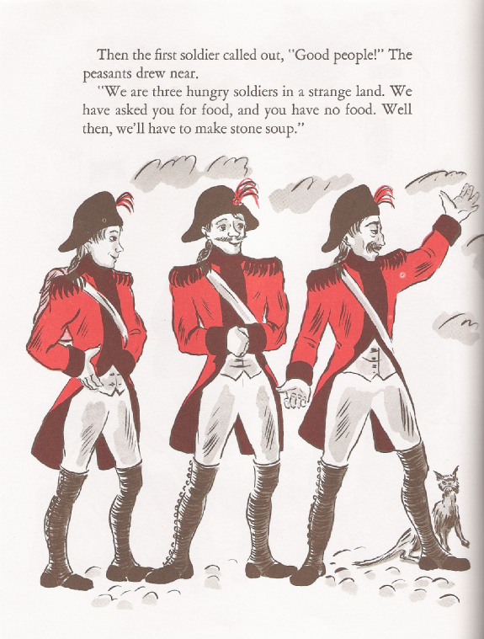
نادى الجندي الأول: أيها الناس الطيبون، فاقترب الفلاحون.
نحن ثلاثة جنود جوعى في أرض غريبة، لقد طلبنا منكم طعاماً وليس لديكم اي طعام، حسناً فسوف نعمل لكم حساء الحجارة.

Slide 9
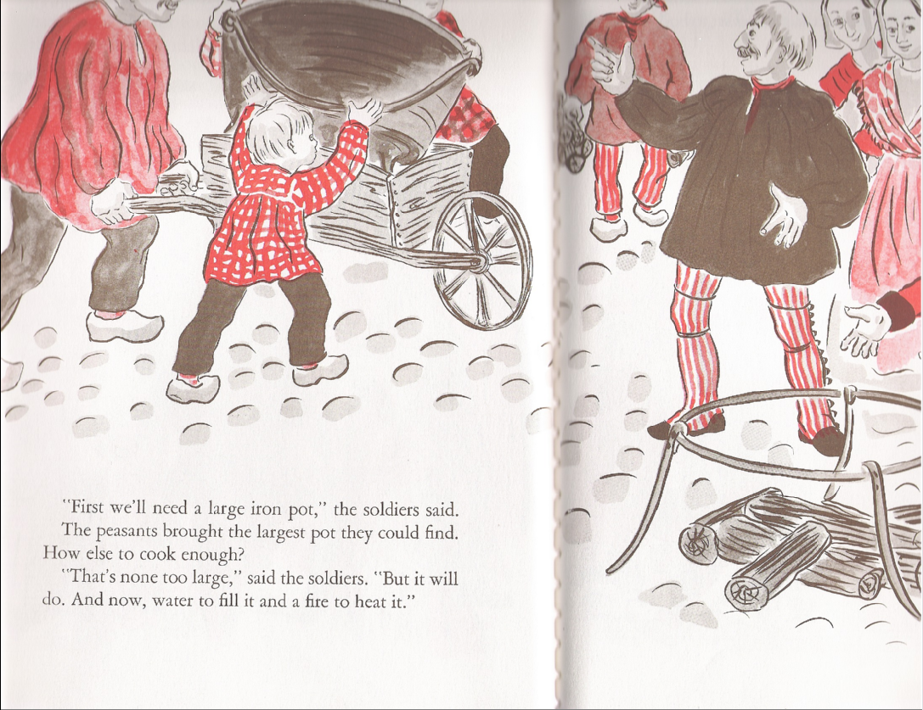
قال الجنود: أول ما نحتاجه هو وعاء حديدي كبير.
أحضر الفلاحون أكبر وعاء استطاعوا الحصول عليه، وإلا فكيف يمكنهم الطبخ بدونه؟
قال الجنود: هذا ليس كبيراً جداً ولكنه سيفي بالغرض، والآن املأوه بالماء وأوقدوا النار تحته.

Slide 10
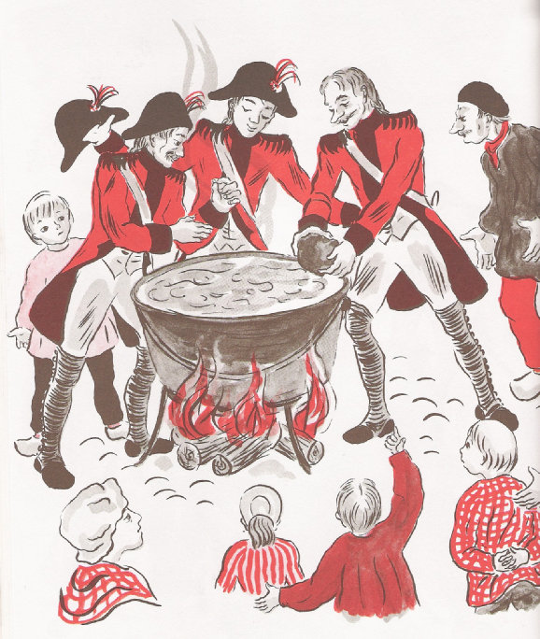
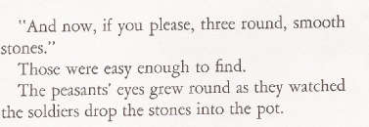
والآن لو سمحتم نريد ثلاثة حجارة مستديرة ملساء.
لقد كان من السهل إيجادهم.
استدارت عيون الفلاحين وهم يرون الجنود يلقون الحجارة في الوعاء.

Slide 11
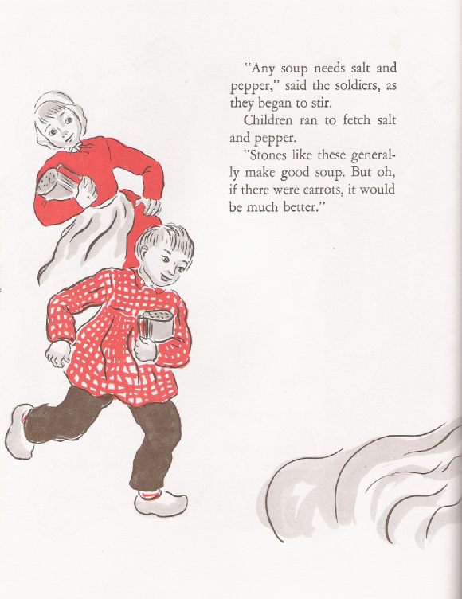
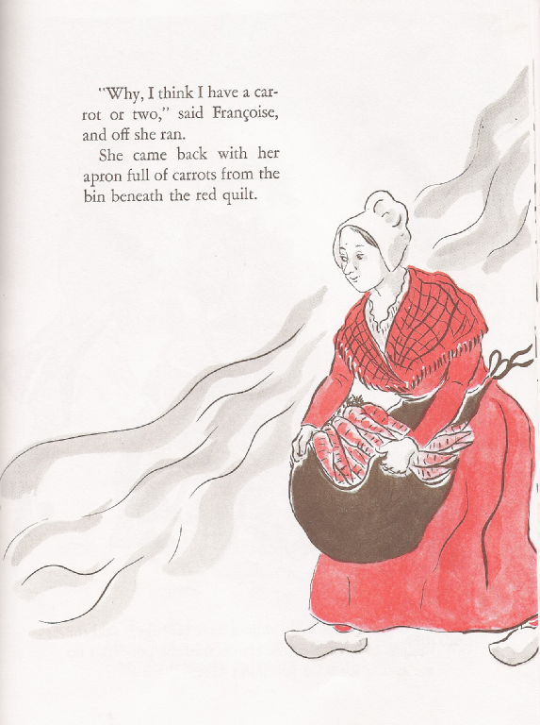
قال الجنود وهم يبدأون بالتحريك: أي حساء يحتاج غلى الملح والفلفل.
ركض الأطفال لإحضار الملح والفلفل.
عادة ما ينتج من هذه الحجارة حساء جيد، ولكن لو كان هناك بعض الجزر لكان أفضل بكثير.
قالت فرانسوا: أعتقد أن لدي جزرة أو اثنتين، ثم ركضت.
ثم عادن بمئزرها المليء بالجزر من السلة الموجودة تحت اللحاف الأحمر.

Slide 12
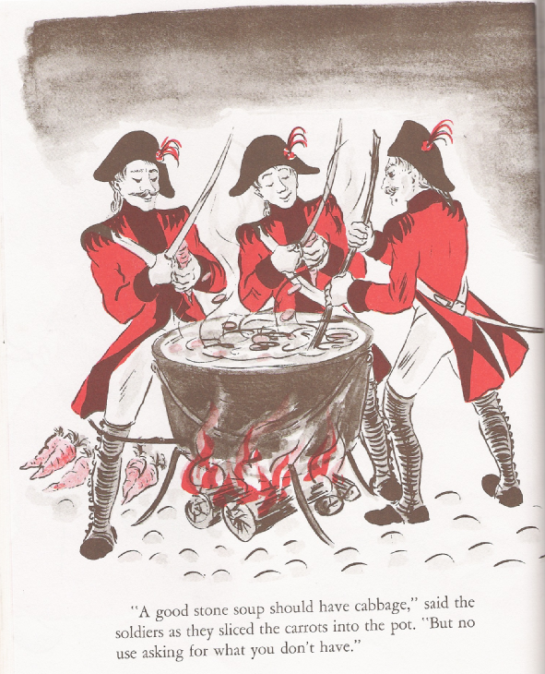
قال الجنود بينما كانوا يقطعون الجزر في الوعاء: حساء الحجارة الجيد يجب أن يكون فيه القرنبيط، ولكن ما الفائدة من طلب ما لا تمتلكه.

Slide 13
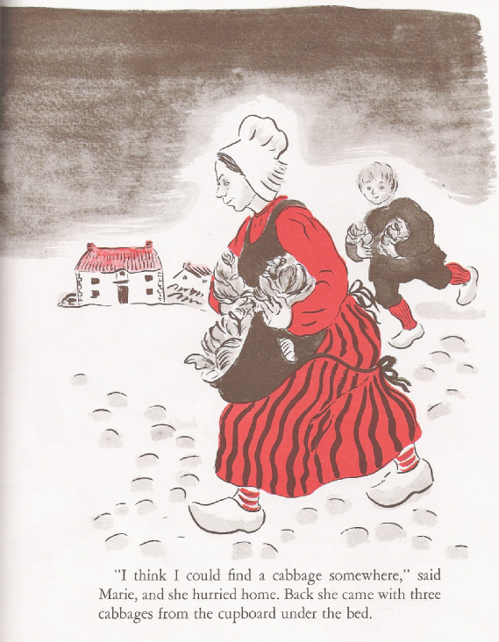
قالت ماري: أعتقد أنني أستطيع إيجاد بعض القرنبيط في مكان ما، واسرعت إلى البيت.
عادت ومعها ثلاث حبات قرنبيط من الخزانة الموجودة تحت السرير.

Slide 14
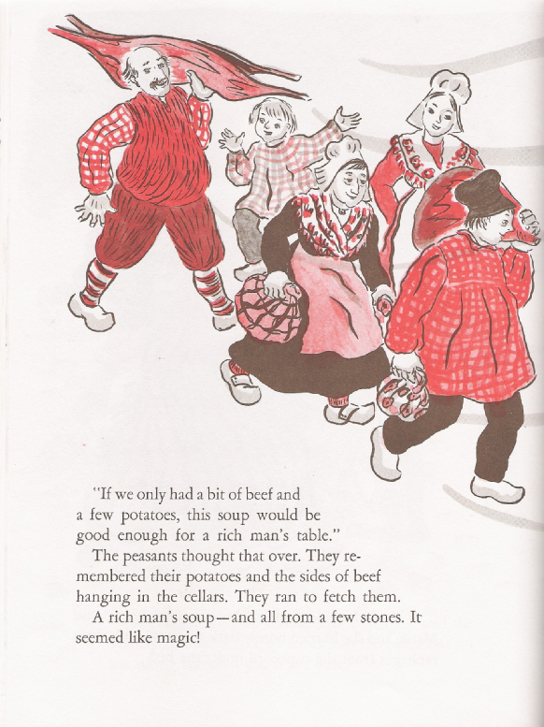
لو كان هناك فقط قطعة من اللحم البقري والقليل من البطاطا لكان هذا الحساء مناسباً لمائدة رجل غني.
اعتقد الفلاحون أن الأمر قد انتهى، وتذكروا البطاطا واللحم المعلق في الأقبية، وركضوا لإحضارها.
حساء رجل غني وكل ذلك من حجارة قليلة، بدا الأمر كالسحر.

Slide 15
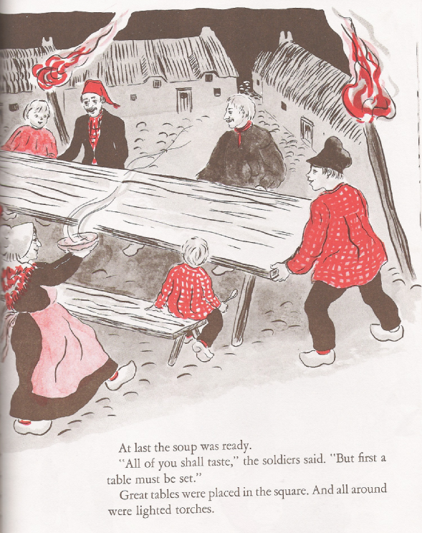
أخيراً صار الحساء جاهزاً.
قال الجنود: عليكم جميعاً أن تتذوقوا الحساء ولكن علينا تجهيز الطاولة أولاً.
تم وضع الطاولات في الساحة وكانت المصابيح مضاءة حولها.

Slide 16
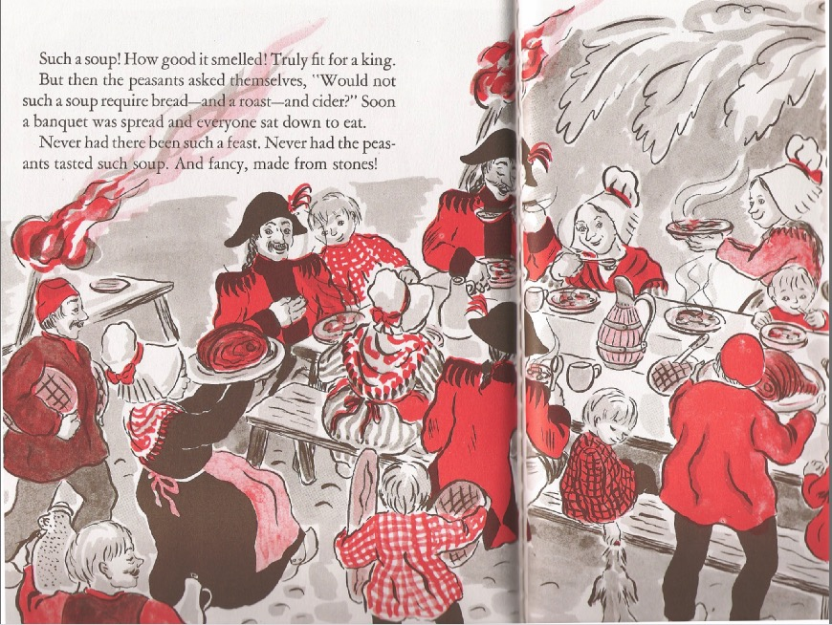
هذا الحساء له رائحة رائعة، بالحقيقة مناسب لملك.
لكن الفلاحين سألوا أنفسهم: ألا يحتاج حساء كهذا إلى الخبز المحمص وعصير التفاح؟
سريعاً تم تجهيز المائدة وجلس الجميع للأكل.
لم يحدث احتفال كهذا من قبل، ولم يتذوق الفلاحون حساء كهذا، مصنوع من الحجارة.

Slide 17
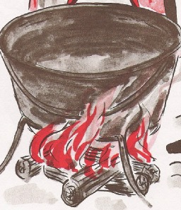

Slide 18
العبادة

Slide 19
Black

Slide 20
• BibleStudyDownloads.org لاهوت العبادة وممارسته
أحصل على هذا العرض التقديمي مجاناً
Notes:
Worship (wo)

